Slide 1

Концепция Метавселенной и Web 3.0
Новая фаза цифровизации: от оптимизации процессов к созданию цифровых активов и экосистем.
Конфиденциально. Для обсуждения с партнёром.

Slide 2
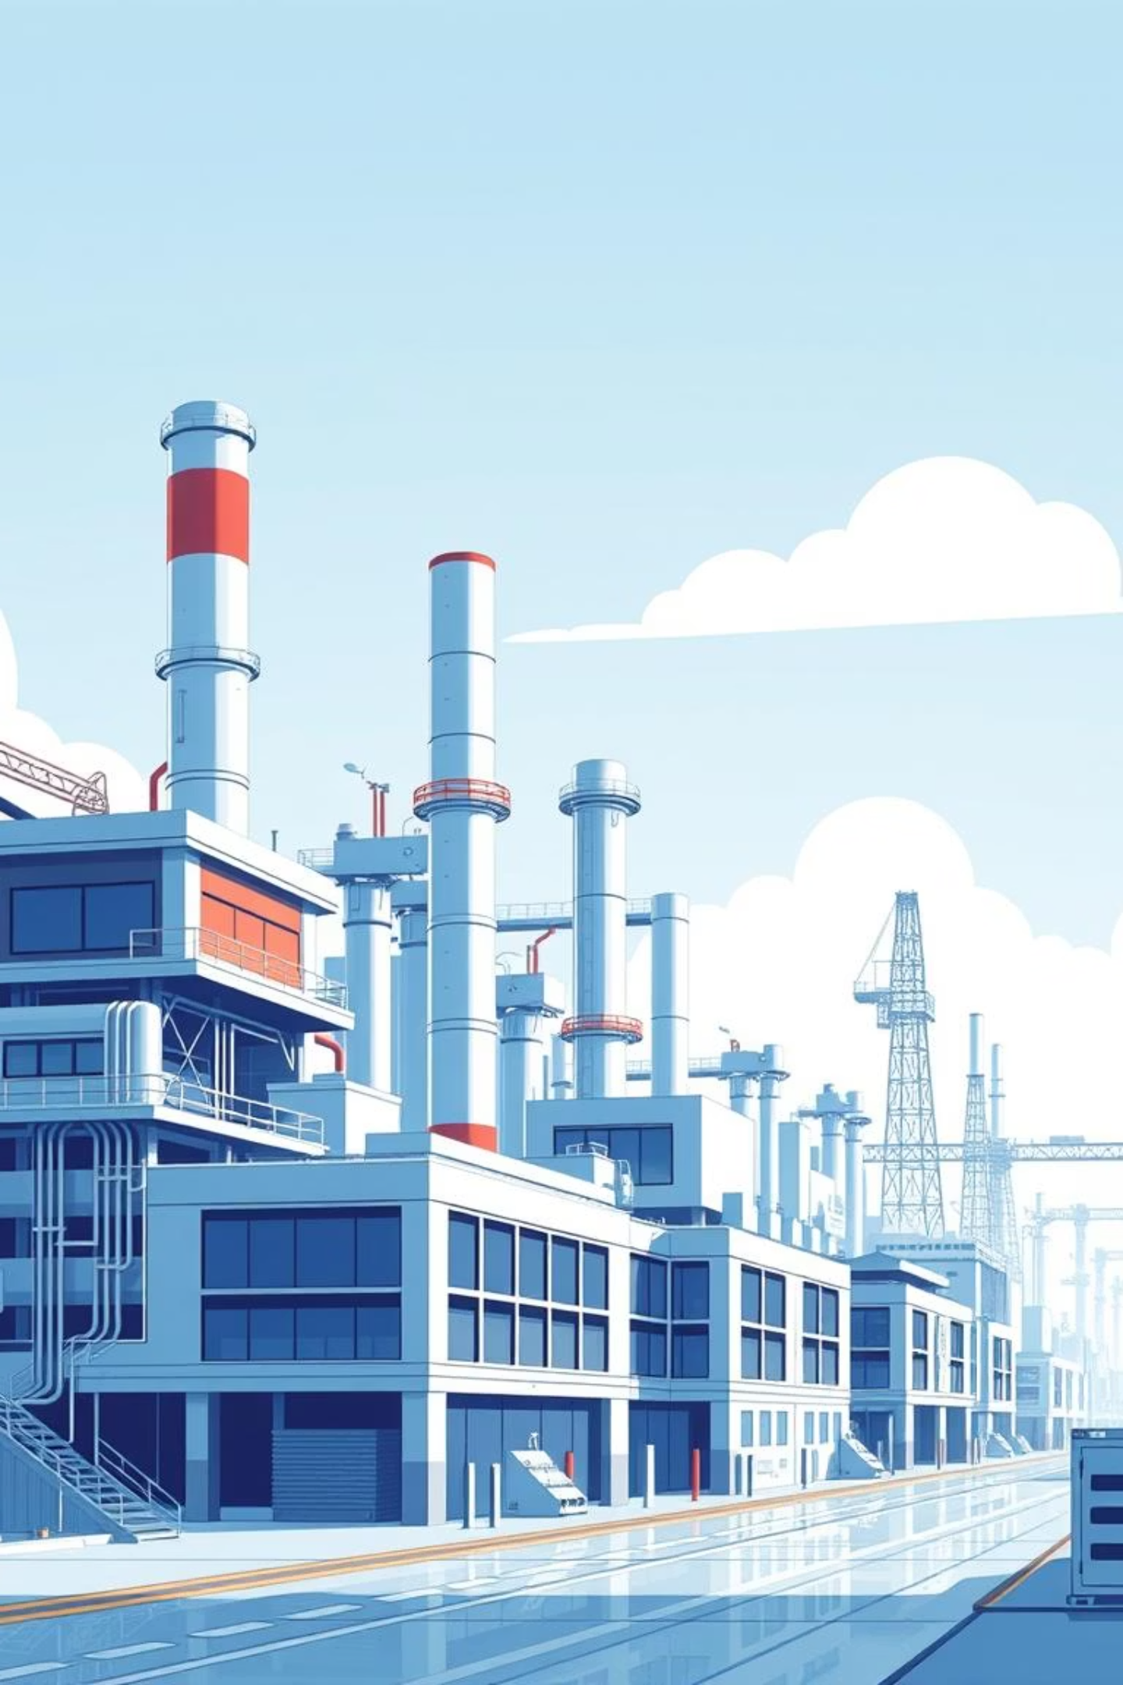


Тренд и Возможность: Почему СЕЙЧАС?
Web 2.0 (Сейчас)
Мы — пользователи. Потребляем услуги и контент в цифре.
Web 3.0 / Метавселенная (Будущее)
Мы — владельцы и со-создатели. Взаимодействуем через цифровые активы (NFT), работаем в виртуальных пространствах.
Для индустрии это не «игра», а следующий этап: цифровой двойник предприятия, новые форматы B2B/B2C и создание долгосрочной ценности через цифровые активы.

Slide 3




Концепция для индустриального партнёра: 3 ключевых направления
«Digital Twin+»: Виртуальный индустриальный хаб
Цифровые активы (NFT) для B2B-логистики и сервиса
Интерактивное пространство для удалённого контроля, обучения и виртуальных аудитов. Снижает простои, обеспечивает безопасное обучение и прозрачность.
Уникальный цифровой сертификат (NFT) для каждой партии продукции или агрегата. Гарантия подлинности, борьба с контрафактом, упрощение аудита.
Децентрализованное индустриальное сообщество (DAO)
Закрытая экспертная сеть с партнёрами и клиентами для совместного R&D, голосования по стандартам и краудсорсинга решений. Ускоряет инновации и усиливает лояльность.

Slide 4

Этапы реализации (дорожная карта)
1
Фаза 1: Пилот и актив (6-9 мес.)
Разработка MVP цифрового двойника ключевого участка. Выпуск первого NFT для отслеживания премиальной партии товара.
2
Фаза 2: Масштабирование и интеграция (12-18 мес.)
Подключение данных IoT в цифровой двойник. Запуск приватного DAO-сообщества с 5-7 ключевыми партнёрами.
3
Фаза 3: Новая бизнес-модель (24+ мес.)
Продажа цифровых услуг (аналитика, симуляции) через виртуальный хаб. Токенизация активов и привлечение инвестиций.

Slide 5
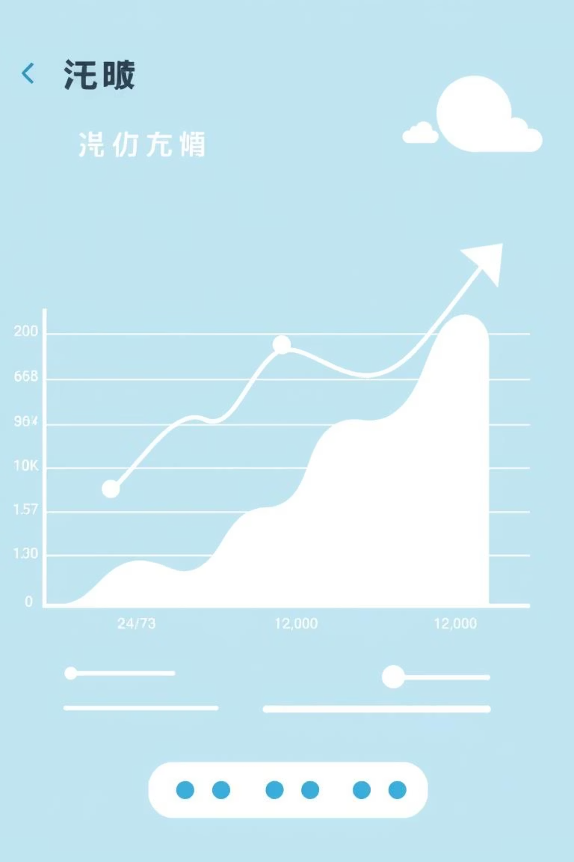
Ожидаемые результаты и KPI
-40%
100%
2-3
Сокращение времени на обучение
Верификация истории активов
R&D проектов в год
Доверие и прозрачность
Инновационный потенциал через DAO
Операционная эффективность
Новые
Доходы
От сервисных и экспертных услуг

Slide 6

Риски и наша позиция по ним
Технологическая незрелость
Регуляторика
Разработка концепции в рамках «песочницы» и в диалоге с регуляторами.
Работа с проверенными enterprise-решениями, фокус на B2B.
Принятие рынком
Волатильность крипторынка
Старт с закрытых B2B-решений, где ценность для клиента очевидна.
Используем технологию блокчейн (NFT как сертификат), а не спекулятивные криптоактивы.

Slide 7




Наше предложение и следующий шаг
Детализация концепции
Проведение воркшопа
Совместно адаптируем концепцию под ваши активы и процессы.
Для вашей технической и коммерческой команд.
ТЭО для Пилотного проекта
Разработаем технико-экономическое обоснование для Фазы 1.
Следующий шаг: Давайте назначим рабочую встречу с вашими экспертами, чтобы выбрать идеальный участок для создания первого «Digital Twin+».

